Slide 1

مقدمه ی برنامه نویسی با RAPTOR
تهیه کننده: نسیم فریدنیا

Slide 2
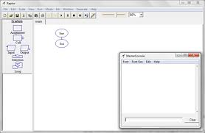
چیست؟ RAPTOR
یک محیط برنامه نویسی تصویری است که بر اساس فلوچارت ها کار میکند.
مخفف Rapid Algorithmic Prototyping Tool for Ordered Reasoning

Slide 3
بعضی از ویژگی های رپتور
استفاده ی آسان: کافی است نماد ها را drag کرده و در workspace area رها کنید تا به فلوچارت اضافه شوند.
مناسب برای مبتدی و حرفه ای: رپتور سه حالت novice, intermediate و object-oriented دارد که برای همه ی افراد مناسب است.
اشکال زدایی(debug ): رپتور اجازه می دهد تا ما با اضافه کردن نقاط شکست (break-point ) به فلوچارت اشکالات را پیدا کنیم. اجرای فلوچارت در break-point متوقف می شود و ما می توانیم متغیرها درwatch window بررسی کنیم.
تولید کد: فلوچارت های تولیدی در رپتور میتوانند به آسانی به کد های مربوط به زبان های مختلف مثل java,C++ و غیره تبدیل شوند

Slide 4
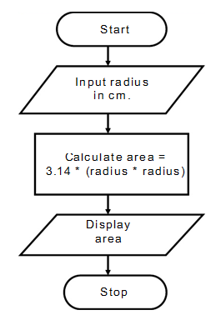
flowchart
یک فلوچارت مجموعه ای از نمادهای گرافیکی متصل است، طوری که هر نماد نشان دهنده نوع خاصی از دستورالعمل است که باید اجرا شود.
اتصالاتی که بین نمادها وجود دارد ترتیب اجرای دستورالعمل ها را تعیین می کنند.

Slide 5

RAPTORساختار یک برنامه ی
یک برنامه RAPTOR :مجموعه ای از نمادهای متصل به هم است که نشان دهنده اعمالی است که باید انجام شود.
فلش هایی که نمادها را به هم متصل می کنند، ترتیب انجام اعمال را تعیین می کنند.

Slide 6
RAPTORاجرای یک برنامه ی
هنگام اجرای یک برنامه RAPTOR، شما از نماد Start شروع می کنید و پیکان ها را دنبال می کنید تا برنامه را اجرا کنید.
یک برنامه RAPTOR با رسیدن به نماد End متوقف میشود.
Start
End

Slide 7
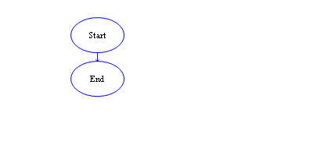
کوچکترین برنامه RAPTOR
با قرار دادن نماد های و گزاره های اضافی بین نمادهای شروع و پایان شما می توانید برنامه های RAPTOR با معنا و کاربردی ایجاد کنید.

Slide 8
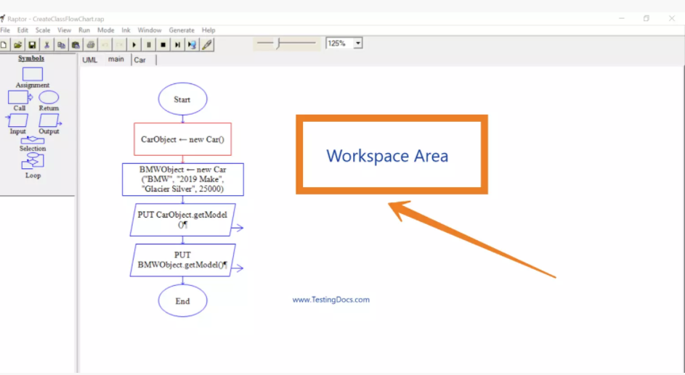

اجزاء تشکیل دهنده
فضای کار یا Workspace Area
فضای کار جایی است که فلوچارت ها و اجزای UML مانند کلاس ها ساخته و اجرا می شوند. در ابتدا، این منطقه فقط شامل نمادهای شروع و پایان است.
زوم کردن
تغییر سرعت اجرا

Slide 9
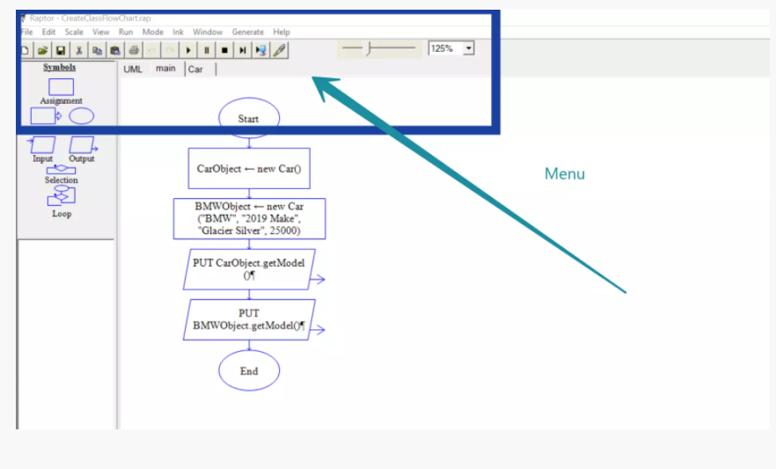




منو
منوی رپتور شامل چندین گزینه است که به کاربر اجازه می دهد تا اعمال گوناگون را انجام دهد. اقداماتی مانند باز کردن فایل جدید ، ذخیره فلوچارت به حافظه، اجرای فلوچارت و غیره.
Cut&copy&paste
فایل جدید
ذخیره
Undo&redo
گام بعدی
پایان
اجرا
توقف
بازکردن فایل
print

Slide 10
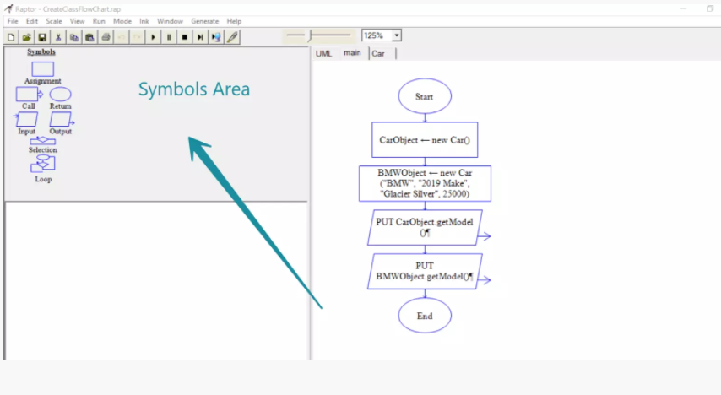
قسمت نماد ها
قسمت نمادها شامل نمادهایی است که در ساختن یک فلوچارت استفاده می شود.

Slide 11
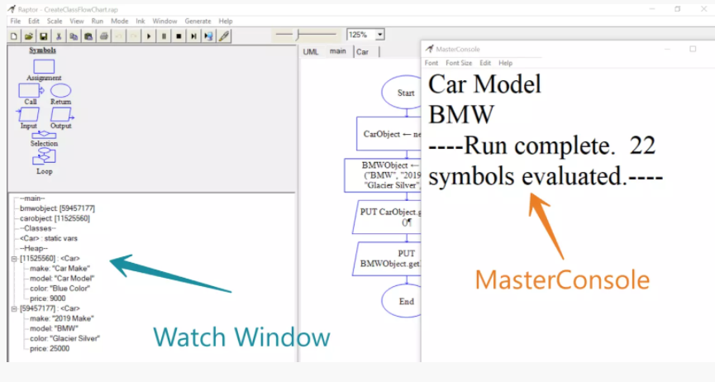
Watch & Master Console پنجره های
Watch windowبرای ردیابی مقادیر متغیرها، اشیاء موجود در حافظه پشته و غیره استفاده می شود. Watch window برای اشکال زدایی فلوچارت مفید است. MasterConsole برای خروجی استاندارد فلوچارت استفاده می شود. نماد خروجی (output ) در فلوچارت، مقدار خروجی را در پنجره MasterConsole چاپ میکند.

Slide 12
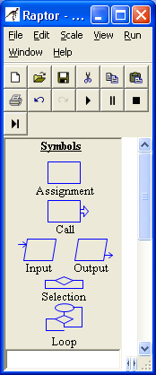
مقدمه ای بر گزاره ها و نماد ها
رپتور دارای شش (۶) نماد اساسی است.
هر نماد نشان دهنده یک دستور العمل منحصر به فرد است.

Slide 13
اجزای یک برنامه ی کامپیوتری
یک برنامه کامپیوتری معمولی دارای سه جزء اساسی است:
ورودی – دریافت مقادیر داده ی مورد نیاز برای انجام کار.
پردازش -- دستکاری مقادیر داده ها برای به انجام رساندن کار.
خروجی – نمایش (یا ذخیره) مقادیر داده ها.

Slide 14
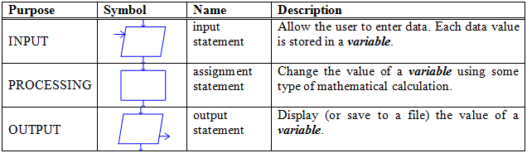
نماد هایی که در رپتور برای این سه مرحله استفاده میشود:
البته نماد های دیگری هم برای مرحله ی پردازش وجود دارد که بعدا با آن ها آشنا میشویم.

Slide 15
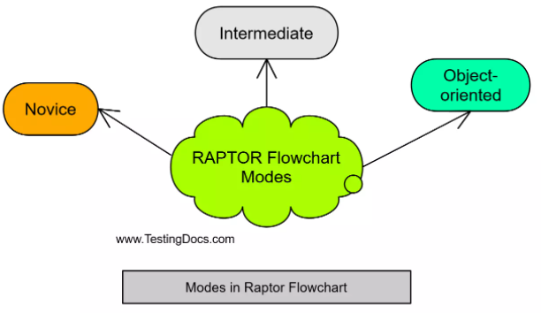

حالت ها در رپتور
فلوچارت در رپتور دارای سه حالت با ویژگی های مختلف است. این سه حالت عبارت اند از: حالت مبتدی یا novice .(شما فقط با این حالت در این درس کار میکنید) حالت متوسط یا intermediate حالت شی گرا یا object- oriented

Slide 16
حالت مبتدی: برای تازه کاران و دانش آموزانی است که فلوچارت ها برایشان تازگی دارد. این حالت دارای ویژگی های پایه ای مثل نمادهای فلوچارتی و sub-chart ها است.
حالت متوسط: این حالت برای افرادی است که قبلا کمی با رپتور کار کرده اند. در این حالت میتوانید رویه ها و تابع های خود را بسازید.
حالت شی گرا: این حالت برای حرفه ای ها است که میخواهند از فلوچارت های شی گرایانه بسازند. برنامه های شی گرا پیچیده بوده و از تعدادی کلاس و شی تشکیل میشوند.
توجه: برای تغییر حالت ها از منوی mode استفاده میشود.

Slide 17
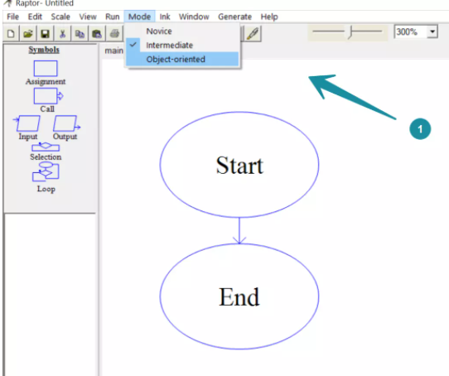
تغییر دادن حالت برنامه

